Slide 1
第3 章 传输层
3.4 传输层~TCP协议：基本通信过程
TCP协议的基本通信过程
建立连接
释放连接
问题

Slide 2
TCP协议的基本通信过程
分为三个阶段：
建立连接阶段
3个报文段交互
数据双向传输阶段
以滑动窗口中的多个报文段为单位的双向传输
释放连接阶段
两个方向的连接，可以间隔开来释放
每个方向的连接释放，需要2个报文段

Slide 3
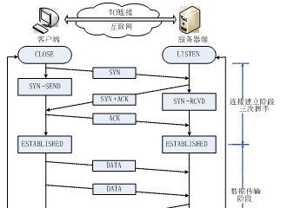
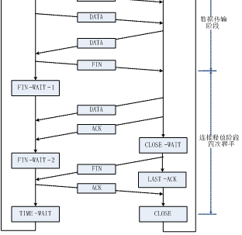
TCP协议的基本通信过程：示意图
1)时序图的时间次序是由上到下, 自左向右；两侧垂线上的结点表示状态，如左侧”CLOSE”表示客户端状态，右侧”LISTEN”表示服务器端状态。2) 绿色框起的3个报文段用于建立连接阶段，2个红色箭头用于释放客户端到服务器端的有向连接，2个蓝色箭头用于释放服务器到客户端的有向连接。3) 其余有向报文段位为数据传输阶段。

Slide 4
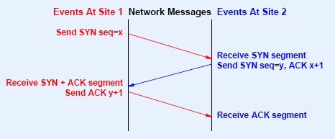
2. 建立连接
1) 第2个报文段有两个作用：A) 对第1个SYN报文的确认 B) 通知Site1，Site2的初始序号为Seq=0
2) 尽管SYN报文的数据字段长度=0(图中Len=0)，但SYN报文仍需要消耗1个序列号，即用于建立连接的第2个报文段.ACK=第1个报文段.Seq + 1(SYN)；同理第3个报文段.ACK=第2个报文段.Seq + 1(SYN)

Slide 5
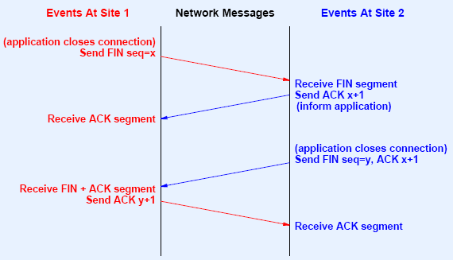
3. 释放连接
1) 尽管有时FIN报文的数据字段长度=0(图中蓝色框Len=0)，但FIN报文仍需要消耗额外1个序列号，因此:
最后一个报文段.ACK = 第3个报文段.Seq + Len + 1(FIN) = 2；同理，
第2个报文段.ACK = 第1个报文段.Seq +第1个报文段.Len(数据长度) + 1 (FIN) = 8194

Slide 6
4. 问题
为什么TCP释放连接用了4个报文段，而TCP建立连接只需要3个？
对于数据字段长度=0的SYN/FIN报文段S，假定S.序号=x，为什么其ACK报文段的序号=x+1？
请查阅TCP状态机图示，了解客户机和服务器在TCP通信过程中的状态变化。

